Slide 1
Disclaimer ☺
Tudo o que eu afirmo só me compromete a mim próprio e não o meu empregador (UNL — Universidade Pública Portuguesa)
Não percebo nada de Economia ou Regulação, apenas me interesso muito por essas questões e leio o que posso sobre as mesmas (sobretudo na sua relação com a Internet)

Slide 2
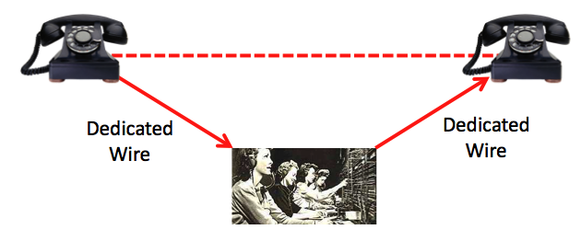
Comunicação remota há 50 anos

Slide 3

Redes de circuitos telefónicos
Cada chamada telefónica ocupa 64kb/s. Uma trunk line a 1 Gbps suportaria cerca de 16,000 chamadas simultâneas.
Destino da
chamada
Origem
da chamada
Central
Office
“C.O.”
Central
Office
“C.O.”
Trunk
Exchange
(central regional)

Slide 4
Modelo de custos ≈ faturação
Taxa fixa mensal para amortizar o local loop e o direito de utilizar a rede
Chamadas cobradas dependendo da duração e distância
Custo das chamadas indexado à utilização da rede
Curiosidade histórica:
  para fomentar a concorrência as “Baby Bells” foram obrigadas a fazer unbundling do serviço de longa distância

Slide 5
A comutação de pacotes e a multiplexagem estatística entram em cena
Taxa de chegada de bits pelos dois canais de capacidade C
A+B
2C
V_{t} < 2C
A
C
V_{t}
B
Ganho = 2C / V_{t}
tempo
A flexibilidade do método está exatamente em permitir overbooking de fluxos simultâneos (nas redes de circuitos apenas se faz sobre o número de clientes ativos versus os clientes potenciais)
Esta flexibilidade revelou-se essencial para a evolução das aplicações
Notes:
Statistical multiplexing
Important if traffic is bursty
Less expensive
Contention requires buffering
Variable delay => no QoS guarantees

Slide 6
Que factor de overbooking ?
Definição cínica do overbooking: quantas vezes consigo vender o mesmo produto a diferentes clientes ?
Se um operador tiver 1 milhão de clientes e lhes quiser disponibilizar 1 Mbps de capacidade disponível garantida, para qualquer destino, teria de ter um backbone com canais a 1 Tera bit por segundo para qualquer destino do mundo !
No tempo da WEB clássica (no ano 2000, com acessos via linha telefónica), era corrente dispor a nível nacionalde 1/10 da capacidade vendida ao número máximo de utilizadores simultâneos
Notes:
Statistical multiplexing
Important if traffic is bursty
Less expensive
Contention requires buffering
Variable delay => no QoS guarantees

Slide 7
O Modelo “All you can eat”
Uma contabilização da utilização da Internet ao pacote vezes distância é impossível e contraproducente
Mas era possível enveredar por esquemas intermédios
Só que os mágicos do marketing acharam mais fácil enveredar pelo modelo do “all you can eat” sobretudo quando o mesmo não era de facto já viável
A regra foi usar pacotes (“bundles”) e pôr uns clientes a pagar pelos outros
Aos reguladores nem sequer é permitido conhecer a verdadeira realidade de perto

Slide 8
O Que é a “longa distância” na Internet ?
Tier 1 ISP
Tier 1 ISP
CDN (Google)
IXP
IXP
IXP
Regional ISP
Regional ISP
access
ISP
access
ISP
access
ISP
access
ISP
access
ISP
access
ISP
access
ISP
access
ISP
No centro da Internet encontramos
  “tier-1” transit ISPs (e.g., Level 3, Sprint, AT&T, NTT), national & international coverage
  content provider networks (e.g, Google)

Slide 9
… os fornecedores de conteúdos têm construído as suas próprias redes para se aproximarem do “local loop” visto que isso lhes dá vantagens competitivas
…
…
access
net
access
net
access
net
access
net
access
net
IXP
access
net
access
net
ISP A
…
…
Content provider network
IXP
access
net
access
net
ISP B
ISP B
access
net
access
net
access
net
regional net
access
net
…
access
net
access
net
…
access
net

Slide 10
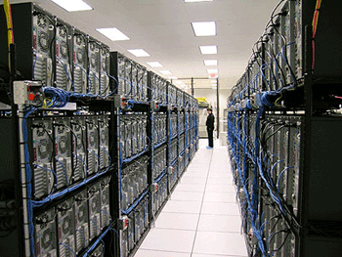


Google Design
World Wide Data Centers
Servers
Servers
Google Private Backbone
Requests
Reverse caching servers
Internet
Requests

Slide 11
O Modelo “colaboração / competição”
A Google, por exemplo, “troca favores” com os operadores: o operador fornece a infraestrutura para um “um mini data center” no coração da sua rede
Em troca poupa na sua infraestrutura internacional e dá melhor qualidade aos seus clientes para os serviços da Google. À primeira vista todos ganham. Será?
A aproximação da Netflix julgo que consiste em dar uma percentagem da sua faturação (10% a 15% ?)
Os bundles e os negócios cruzados são cada vez mais complicados
Para os operadores “Net Neutrality” também significa perder poder negocial

Slide 12
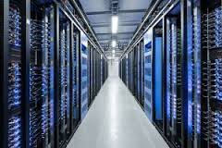
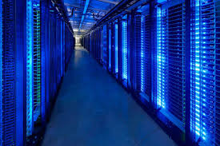
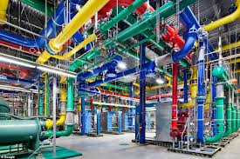
Produção, armazenamento e acesso à informação / conteúdos

Slide 13
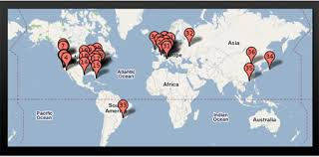
Optimização da logística e transporte de conteúdos e informação
Vem à ideia alguma analogia ?

Slide 14
Uma rede pura de acesso é rentável?
Não conheço a realidade mas parece-me que a amortização dos investimentos nas redes de fibra necessitam de algum tempo e capacidade de faturação significativas
Nesta fase seria possível ter a escala atual sem os serviços de valor acrescentado vendidos em “bundle” (isto é HDTV de 100 canais, telefone “fixo”)?
Do ponto de vista do backbone estes serviços são muitíssimo baratos, alguns deles começam a ser fornecidos a custo marginal (e.g. Chamada telefónica)!

Slide 15
A chave está numa política de QoS
QoS = Qualidade de serviço
QoS implica o fim do “all you can eat” e dos “bundles confusos”
Exemplo: Internet para “qualquer distância” com factor de overbooking X₁ custa Y₁; com factor de overbooking X₂ custa Y₂; televisão do operador custa C1; sem televisão custa C2

